Slide 1


PROYECTO FINAL · AI BOOTCAMP
SmartSpend: De Datos Heredados a Inteligencia de Gasto
Una plataforma de inteligencia de gastos del hogar construida con React, FastAPI, MySQL y Power BI — desde un fichero plano de MS Access hasta un esquema Snowflake normalizado con capacidades predictivas.
React 18
FastAPI
MySQL 8
Power BI

Slide 2
El Problema: Gastos Fragmentados sin Profundidad Analítica
La mayoría de las aplicaciones bancarias ofrecen únicamente el gasto mensual total, sin desgloses accionables. En un hogar compartido, los patrones de consumo individuales quedan completamente invisibles.
📦 Seguimiento de Precios por Artículo
👥 Análisis Multi-Usuario
Imposible monitorizar cómo varía el precio de un producto específico (ej. plátanos) entre distintos supermercados a lo largo del tiempo.
En hogares compartidos, resulta imposible separar y comparar el comportamiento de gasto individual (ej. Mum vs. Bunty).
🏷️ Transparencia por Categoría
📊 Generación de Métricas
Categorías de alto coste como fisioterapia, suplementos o servicios quedan sistemáticamente subestimadas sin desglose estructurado.
Ausencia de KPIs como gasto mensual total, categoría más cara, coste semanal medio de alimentación o distribución por establecimiento.

Slide 3
Misión del Proyecto: Transparencia Inteligente del Gasto
La Visión
Objetivos del MVP
SmartSpend es un sistema full-stack de inteligencia de gastos que recoge datos estructurados a través de una interfaz web, los almacena en una base de datos relacional normalizada y los expone para análisis avanzado en Power BI — sentando las bases para modelos predictivos con IA.
Seguimiento de precios al nivel de artículo individual
Separación de gastos por usuario en el mismo hogar
FASE ACTUAL: MVP COMPLETADO
Desglose por categoría, marca y establecimiento
Pipeline de datos listo para Power BI y para IA futura
7
18
6
121+
Tablas relacionales
Medidas DAX
Páginas de dashboard
Productos catalogados
Esquema Snowflake totalmente normalizado
Motor analítico de Power BI
Perspectivas analíticas interactivas
Con categoría y marca normalizadas

Slide 4



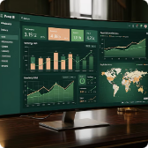
El Stack Tecnológico: Cada Herramienta en su Lugar
Cada tecnología fue seleccionada con criterio técnico para maximizar la integridad de datos, la escalabilidad y la preparación para la analítica avanzada.
Frontend — React 18
Backend — FastAPI + Pydantic v2
Base de datos — MySQL 8 + SQLAlchemy
Analytics — Power BI
SPA con layout dividido en pantalla, formulario dinámico de compra multi-artículo y componentes react-select con búsqueda y creación en línea. Gestión de estado limpia con hooks funcionales.
Framework Python de alto rendimiento ideal para arquitecturas basadas en API y futura integración con IA. Validación estricta de datos con Pydantic v2 y transacciones atómicas en el router de compras.
Herramienta BI estándar de la industria conectada directamente a MySQL. Aprovecha el esquema Snowflake para modelado fact/dimensión, compresión VertiPaq y filtrado dinámico con slicers independientes por categoría y marca.
Esquema relacional normalizado (Snowflake) con claves foráneas referenciadas, restricciones UNIQUE y modelos ORM que mapean 1:1 con las tablas SQL. Diseñado para consultas analíticas y compatibilidad con Power BI.

Slide 5

El Reto de Migración: ETL desde MS Access
Los datos históricos del hogar vivían en una base de datos heredada de Microsoft Access — formato plano, sin normalizar, con codificación Windows cp1252 y formatos europeos de precio y fecha. Migrarlos al nuevo esquema MySQL requirió un pipeline ETL robusto construido en Python.
Extraer CSV (cp1252)
Transformar: precio y fechas
Cargar en MySQL con FKs
Verificar filas e integridad
El mayor desafío fue la gestión simultánea de múltiples problemas de calidad de datos: precios europeos (€ 3,50 → float(3.50)), fechas en formato DD/MM/YYYY, restricciones de clave foránea durante TRUNCATE masivo y el mapeado de IDs padre-hijo para órdenes e ítems. El resultado: una migración idempotente y reproducible que transforma datos heredados en hechos analíticos limpios.
Codificación
Decimales EU
Fechas
Integridad FK
encoding="cp1252" en pd.read_csv()
Strip €, reemplazar , por ., cast a float
dayfirst=True con pd.to_datetime()
SET FOREIGN_KEY_CHECKS = 0/1 en bulk inserts

Slide 6

Excelencia en Backend: Transacciones Atómicas y Validación
Lógica de Transacción Atómica
Pydantic v2 — Contratos de API
El router de compras implementa la lógica de negocio más compleja del sistema. Tanto POST como PUT siguen el mismo patrón atómico: validar claves foráneas, crear/actualizar la cabecera, hacer flush para asegurar el ID, procesar cada línea de artículo, calcular subtotales y hacer commit atómico. Cualquier fallo activa db.rollback() completo.
EntityCreate: Enforce campos requeridos y coerción de tipos en POST
EntityUpdate: Todos los campos opcionales con exclude_unset=True para actualizaciones parciales en PUT
EntityResponse: Serialización ORM→JSON con from_attributes=True
PurchaseCreate: Lista anidada de PurchaseItemCreate — un recibo completo en una sola petición HTTP
La estrategia «borrar y reinsertar» en PUT garantiza consistencia total: no quedan líneas huérfanas, el contrato con el frontend es simple y se evita lógica de merge compleja.
01
02
03
VALIDAR
CABECERA
ÍTEMS
Confirmar existencia de user_id y shop_id. HTTP 404 si no existen.
Crear/actualizar Purchase. db.flush() para asegurar el ID.
Validar product_id, calcular subtotal = cantidad × precio, insertar PurchaseItem.
04
05
TOTAL
COMMIT
Sumar subtotales → purchase.total_amount.
db.commit() atómico. Cualquier error → db.rollback() + HTTPException.

Slide 7
Frontend UX: Dashboard en Pantalla Dividida
La interfaz React implementa un diseño responsive de pantalla dividida: el formulario de transacción fijo a la izquierda y el gestor de dashboard dinámico a la derecha — ambos con scroll vertical independiente en pantallas ≥ 1024px.
Panel Izquierdo — TransactionForm
Panel Derecho — DashboardManager (Grid Center)
Selector de usuario, establecimiento y fecha
Filas de artículos dinámicas con subtotal calculado en tiempo real
Dropdowns CreatableSelect: búsqueda entre 121+ productos con creación en línea
Creación de categorías al vuelo vía endpoint get-or-create
Formato EUR consistente con Intl.NumberFormat
Modo doble: creación (POST) y edición (PUT) según presencia de editingTransaction
👥 Users — CRUD completo con formulario inline y confirmación de borrado
🏪 Shops — Gestión de tiendas con nombre único forzado
💳 Transactions — Historial completo con detalle por artículo; edición activa TransactionForm
📦 Edit Products — Sub-grid con Productos, Categorías y Marcas
Cada panel sigue un patrón uniforme: DataCard (grid clicable), PanelHeader con navegación y formularios inline para CRUD sin salir de la vista.

Slide 8
Arquitectura de Datos: El Esquema Snowflake
La base de datos MySQL implementa un esquema Snowflake — extensión del Star Schema donde las dimensiones están completamente normalizadas en sub-dimensiones. Sirve simultáneamente a la carga OLTP del backend FastAPI y a la analítica OLAP de Power BI.
Tablas de Hechos (Facts)
Tablas de Dimensiones
purchases
purchase_items
Tabla
Rol
Cabecera de recibo: user_id FK, shop_id FK, fecha, descuento, coste de envío, total_amount
Línea de artículo: product_id FK, cantidad, precio unitario, subtotal — granularidad máxima
users
Miembros del hogar (email UNIQUE)
shops
Establecimientos / vendedores (name UNIQUE)
products
Catálogo con category_id FK y brand_id FK
Justificación de la normalización
Elimina redundancia: strings de categoría/marca almacenados una sola vez
Integridad referencial via FKs con restricciones UNIQUE
Tablas de dimensión pequeñas = mejor compresión VertiPaq en Power BI
Slicers independientes por categoría y marca sin parsear atributos de producto
categories
Clasificación jerárquica de productos
brands
Sub-dimensión de marcas comerciales
Cadena de relaciones: users ──< purchases ──< purchase_items >── products >── categories >── brands / shops ──< purchases

Slide 9
ESQUEMA DE BASE DE DATOS
Arquitectura de Datos: Esquema Snowflake
Tablas de Hechos
Diagrama Entidad-Relación — Arquitectura Snowflake
Compras: Transacciones maestras — fecha, usuario, tienda, importe total
Artículos de Compra: Detalle línea — producto, cantidad, precio, subtotal
Tablas de Dimensiones
Usuarios · Tiendas · Marcas · Categorías
Normalización completa elimina redundancia
Integridad de Datos
FK estrictas con integridad referencial
Restricciones UNIQUE y reglas CASCADE

Slide 10
La Capa de Inteligencia: Power BI y 18 Medidas DAX
El dashboard de Power BI transforma datos transaccionales en métricas financieras accionables a través de 18 medidas DAX explícitas organizadas en seis categorías funcionales — conectado directamente a MySQL aprovechando el esquema Snowflake.
🏠 Vista Ejecutiva
🛒 Categorías y Productos
Gasto total en el tiempo, desglose por categoría y top de establecimientos. Responde: ¿cómo evoluciona mi flujo financiero global?
Drill-down desde macrocategorías (Alimentación) hasta costes por artículo específico con granularidad de línea.
🏪 Comparativa de Tiendas
👥 Análisis por Usuario
Herramienta de seguimiento de precios: historial exacto de fechas, cantidades y precios para detectar cuándo un supermercado modifica sus tarifas.
Huella financiera individual. Arquitectura escalable lista para separación de costes multi-usuario en el futuro.
📈 Inteligencia Temporal
🩺 Rastreador de Salud
MoM Change %, Rolling 3M Avg, YTD Spend y gráfico Waterfall de varianza mensual positiva/negativa.
Página aislada para bienestar físico y mental: inversión en salud YTD, contador de sesiones clínicas y registro cronológico completo.
Medidas de Inteligencia de Precios
Formato Condicional Dinámico
Weighted Avg Unit Price: DIVIDE(SUM(subtotal), SUM(quantity)) — coste medio real
Cheapest Shop for Product: motor de texto dinámico con TOPN para identificar el comercio más barato
Price Difference %: gap de inflación entre el establecimiento más caro y el más barato
MoM Color (HEX): rojo/verde según tendencia de gasto
Trend Arrow (Unicode): indicador visual ↑↓ automático
Dynamic Title: etiquetas contextuales adaptadas al filtro activo

Slide 11
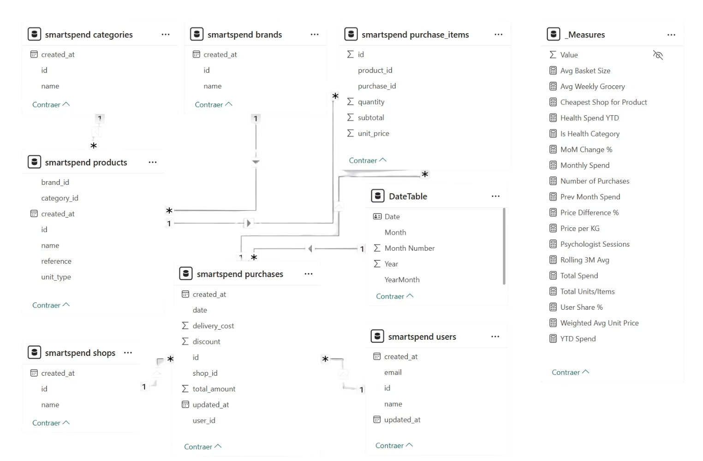
ANEXO TÉCNICO
Vista del Modelo en Power BI: Esquema Snowflake en VertiPaq
Esta vista representa la implementación real del esquema Snowflake dentro del motor VertiPaq de Power BI. El modelo conecta directamente a MySQL y replica la arquitectura normalizada, permitiendo slicing & dicing multidimensional con máxima eficiencia de compresión columnar.
Relaciones 1:* (Uno a Varios)
Cada relación sigue el patrón dimensional: la tabla de dimensión (lado 1) filtra la tabla de hechos (lado *)
Garantiza integridad referencial durante el filtrado dinámico cruzado
Propagación de filtros unidireccional desde dimensiones hacia hechos
Tablas del Modelo
Fact Tables: purchases, purchase_items — grano transaccional
Dimensions: users, shops, brands, categories, products
DateTable: tabla de calendario generada para inteligencia temporal (Year, Month, YearMonth)
Measures: tabla dedicada con 23 medidas DAX organizadas
Optimización VertiPaq
Compresión columnar optimizada por la normalización completa
Cardinalidad reducida en dimensiones mejora el rendimiento de consultas
Arquitectura lista para escalar sin degradación
Power BI Model View — Relaciones VertiPaq sobre esquema Snowflake normalizado

Slide 12

IA, Demo y Lecciones Aprendidas
🤖 Componente IA y Hoja de Ruta Predictiva
🎬 Demo en Vivo
SmartSpend está arquitectónicamente listo para la transición de analítica descriptiva a modelos predictivos de gasto. Python como lenguaje base del backend facilita esta evolución sin cambios de arquitectura.
Espacio reservado para demostración en vivo o vídeo walk-through de la aplicación.
Registro de una compra multi-artículo desde el formulario React
Edición atómica con actualización en tiempo real del total
Navegación por el Grid Center y gestión de entidades
Dashboard de Power BI: filtrado por usuario, tienda y categoría
Fase Actual — Analítica Descriptiva
23 medidas DAX para KPIs históricos, comparativas y seguimiento de inflación
Próxima Fase — Forecasting
📖 Lecciones Clave
Series temporales con Prophet / Scikit-learn para pronósticos de gasto por categoría
Autonomía técnica: resolución independiente de fallos de integración (CORS, FK constraints, encoding)
Juicio de esquema: decisión de normalizar products antes de conectar Power BI — anticipando las necesidades analíticas
Arquitectura primero: el esquema MySQL se diseñó antes que el código, garantizando que el modelo relacional guíe tanto el ORM como el Star Schema en BI
Calidad de datos desde el origen: Pydantic v2 y transacciones atómicas como primera línea de defensa
Fase Futura — Detección de Anomalías
Modelos ML para identificar patrones de gasto inusuales y alertas automáticas
Visión a Largo Plazo — OCR + Ingesta Automática
Captura de tickets mediante reconocimiento óptico, eliminando la entrada manual
SmartSpend no es solo un rastreador de gastos. Es un sistema de datos relacional, un mini pipeline de ingeniería de datos, una arquitectura lista para analítica avanzada y la base para modelos predictivos con IA real.

